Slide 1
Naive Bayes
Prof. André Gustavo Hochuli
gustavo.hochuli@pucpr.br
aghochuli@ppgia.pucpr.br
github.com/andrehochuli/teaching
Notes:
Prof. André Hochuli

Slide 2
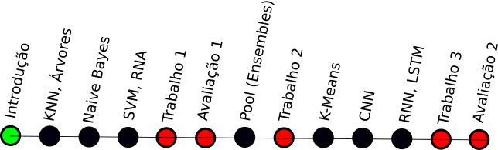
Plano de Aula
Discussões Iniciais
Aprendizado por Instâncias
Algoritmo KNN
Métricas de Avaliação
Exercícios
Aprendizado de Máquina - Prof. André Hochuli
Naive Bayes
Notes:
Prof. André Hochuli

Slide 3
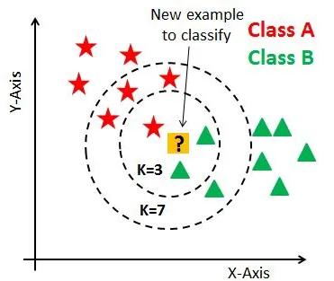
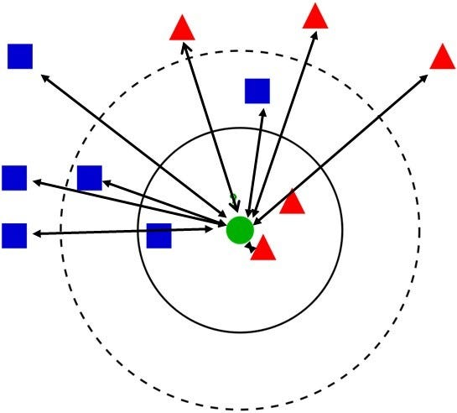
Discussões Iniciais
KNN
Simples
Desempenho vs Espaço Amostral
?
?
K=3 ( )
K=5 ( )
Aprendizado de Máquina - Prof. André Hochuli
Naive Bayes
Notes:
Prof. André Hochuli

Slide 4
Teorema de Bayes
Um piloto tem 50% de chances de vencer se chover, e 25% caso não ocorra chuva. Sabe-se que a probabilidade de chuva na corrida é de 30%.
Dado que o piloto venceu, qual a probabilidade de ter chovido?
Define-se que:
P(C) = 0.3
P(NC) = 1 – P(C) = 0.7
P(V) = ??
P(NV) = ??
Aprendizado de Máquina - Prof. André Hochuli
Naive Bayes
Notes:
Prof. André Hochuli

Slide 5
Teorema de Bayes (Probabilidades)
Probabilidades Condicionais
P(A|B)= Probabilidade de acontecer A, dado que ocorreu B.
Infere-se do texto que:
Vitória se ocorreu chuva P(V|C) = 50%
Vitória se não ocorreu chuva P(V|NC) = 0,25%
Se o piloto venceu, qual a probabilidade de ter chovido? Então:
P(C|V) = ???
Aprendizado de Máquina - Prof. André Hochuli
Naive Bayes
Notes:
Prof. André Hochuli

Slide 6
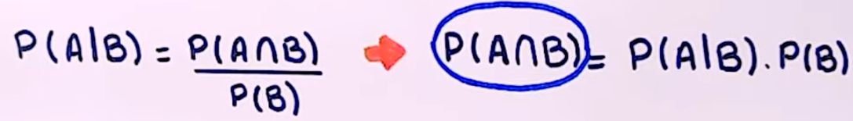
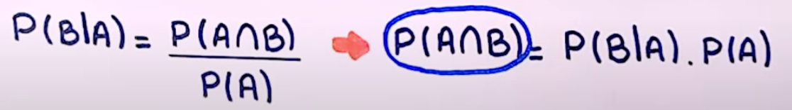


Teorema de Bayes (Probabilidades)
Probabilidades Condicionais
Aprendizado de Máquina - Prof. André Hochuli
Naive Bayes
Notes:
Prof. André Hochuli

Slide 7
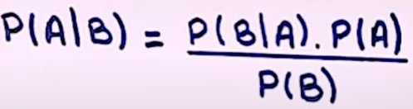
Teorema de Bayes (Probabilidades)
Probabilidades Condicionais
Teorema de Bayes
Aprendizado de Máquina - Prof. André Hochuli
Naive Bayes
Notes:
Prof. André Hochuli

Slide 8
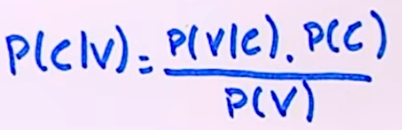
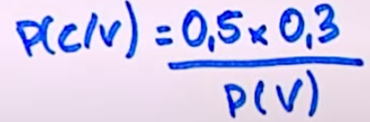
Teorema de Bayes (Probabilidades)
Aplicando ao caso do piloto
P(C) = 30%
P(NC) = 70%
P(V|C) = 50%
P(V|NC) = 25%
P(C|V) = ???
Aprendizado de Máquina - Prof. André Hochuli
Naive Bayes
Notes:
Prof. André Hochuli

Slide 9
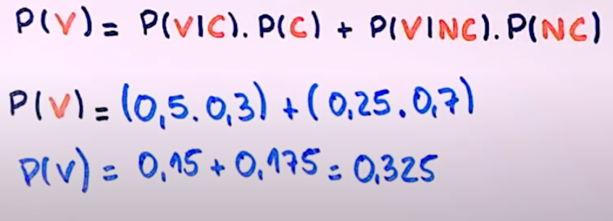
Teorema de Bayes (Probabilidades)
Obtém-se P(V) pelo teorema da probabilidade total
Vencer com ou sem chuva
Aprendizado de Máquina - Prof. André Hochuli
Naive Bayes
Notes:
Prof. André Hochuli

Slide 10
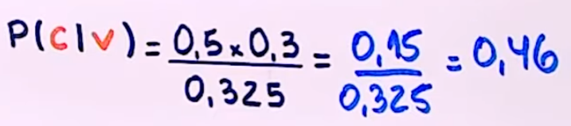
Teorema de Bayes (Probabilidades)
P(C|V) = ???
Aprendizado de Máquina - Prof. André Hochuli
Naive Bayes
Notes:
Prof. André Hochuli

